Slide 1
«Наших деток закаляем,
Мы здоровье укрепляем!
Мама, папа, не зевай,
Педагогам помогай!»
Повышение социальной роли семьи
в вопросах воспитания ценностного
отношения к здоровому образу жизни,
приобщению дошкольников к
физической культуре и спорту.
Авторы: Кабаева М.А.,
Осипова А.С.

Slide 2
Нетрадиционные формы взаимодействия с семьями воспитанников информационно-аналитические формы, досуговые формы, познавательные формы, наглядно-информационные формы: информационно-ознакомительные и информационно-просветительские.

Slide 3
Информационно-аналитические формы: социальные опросы, тесты, анкетирование предполагают выявление интересов, запросов родителей, установление эмоционального контакта между педагогами, родителями и детьми

Slide 4
Досуговые формы: совместные досуги праздники участие в выставках призваны устанавливать теплые неформальные, доверительные отношения, эмоциональный контакт между педагогами и родителями, между родителями и детьми

Slide 5
Познавательные формы семинары – практикумы, педагогическая гостиная, проведение собраний, консультаций в нетрадиционной форме, устные педагогические журналы, игры с педагогическим содержанием выполняют доминирующую роль в повышении психолого-педагогической культуры родителей. Их суть — ознакомление родителей с возрастными и психологическими особенностями детей дошкольного возраста, формирование практических навыков воспитания детей;

Slide 6
Наглядно-информационные формы: информационные проспекты, дни открытых дверей, открытые просмотры занятий и других видов деятельности детей, выпуск газет, организация мини-библиотек, просмотр видеороликов, фотографий, детских работ позволяют правильно оценить деятельность педагогов, пересмотреть методы и приемы семейного воспитания

Slide 7
Досуговые формы
Участие в районной выставке нетрадиционного физкультурного оборудования, выполненного семьями наших воспитанников;
Развлечение «Банный день»;
Спортивный досуг «Школа молодого бойца»;
Развлечение «Наши мамы - самые спортивные!»;
Общесадовый турнир по шашкам;
Встречи с интересными людьми (спортсмены нашего села).

Slide 8
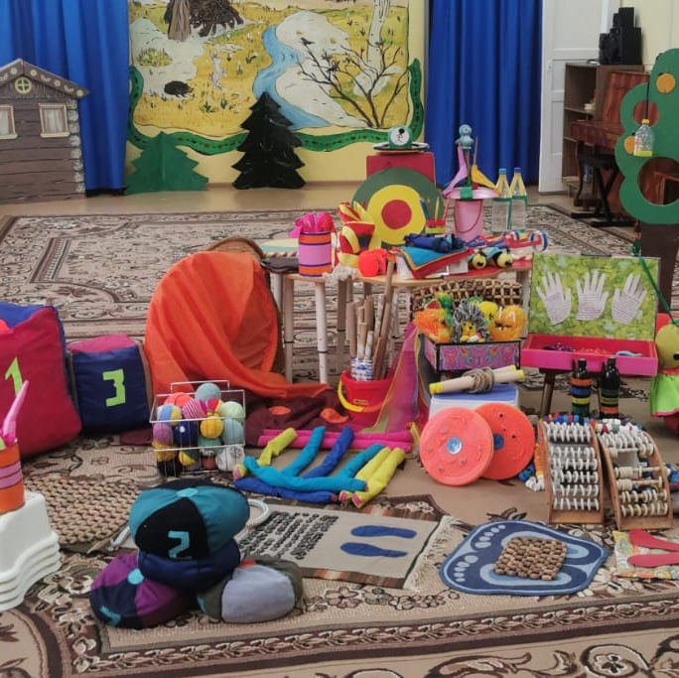
Выставка нетрадиционного физкультурного оборудования.
Массажные коврики
Лыжи
Разноцветный осьминог
Кочки-перескочки
Палочки-трансформеры
Волшебные ленточки
Игра «Попади в цель»
Тренажеры для ног
Гантели
Массажные варежки
Ловишки
Мягкий пьедестал почета
тоннель

Slide 9
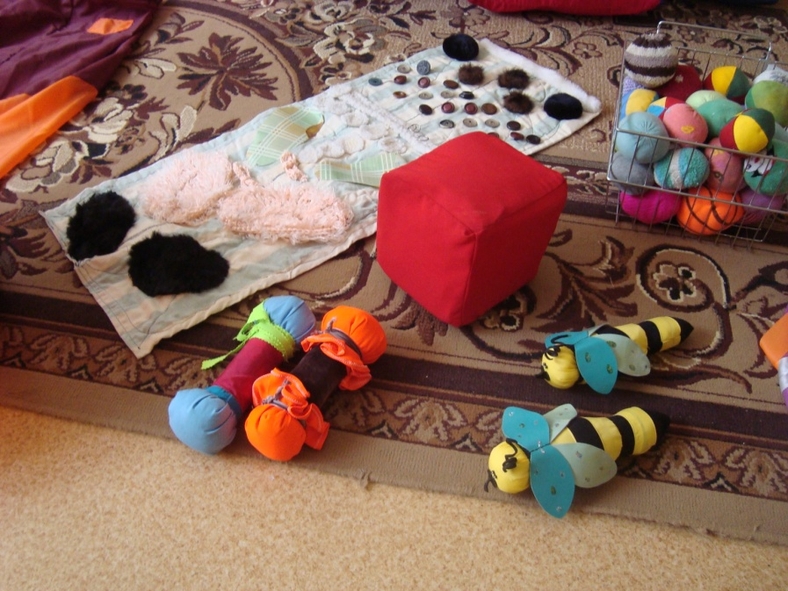
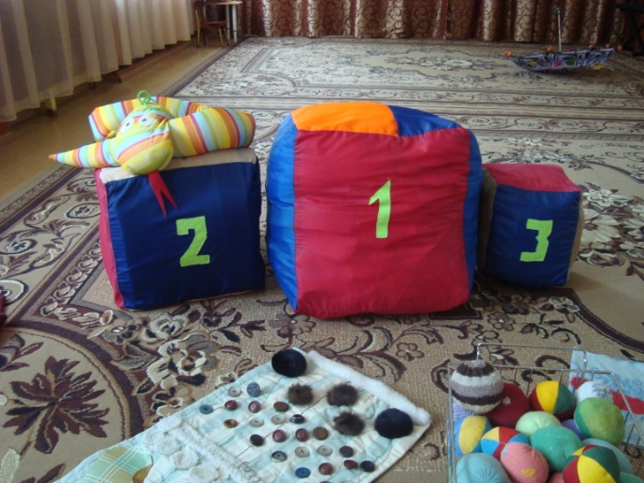
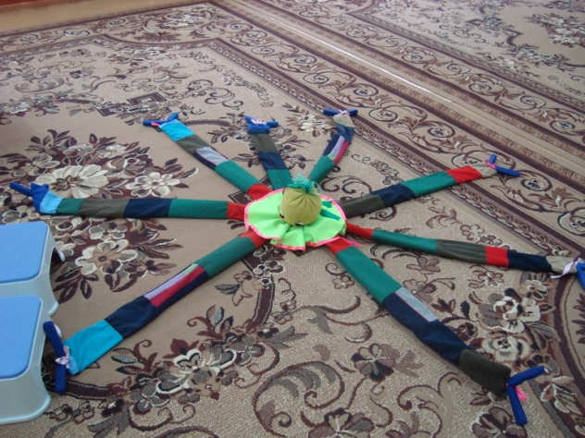
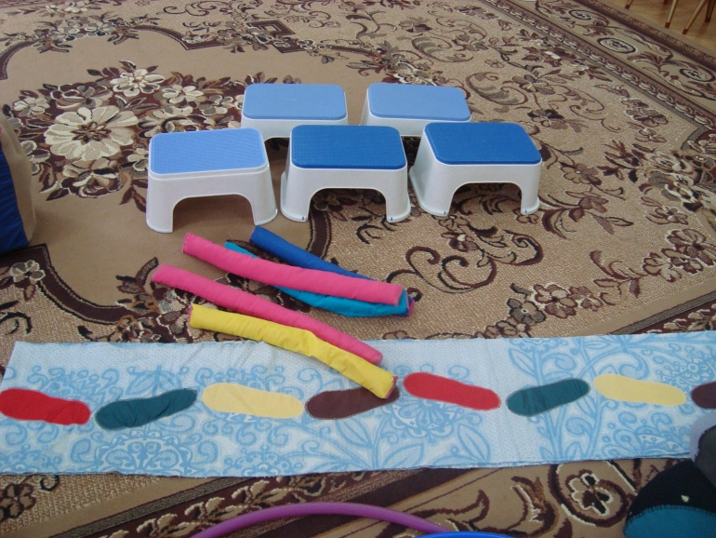
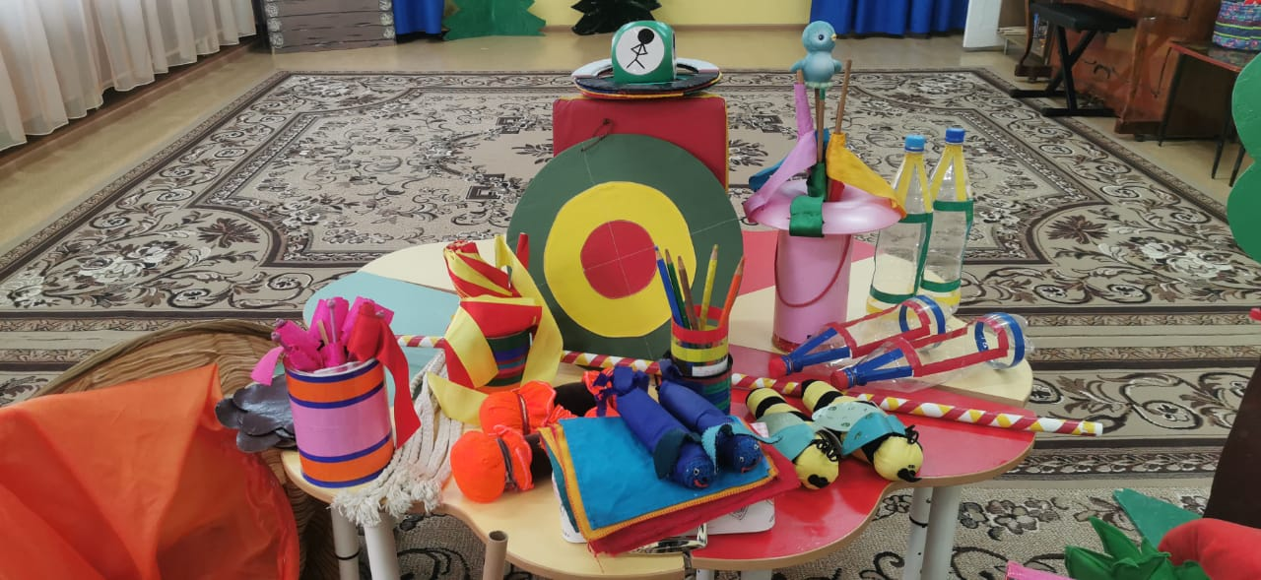

Slide 10
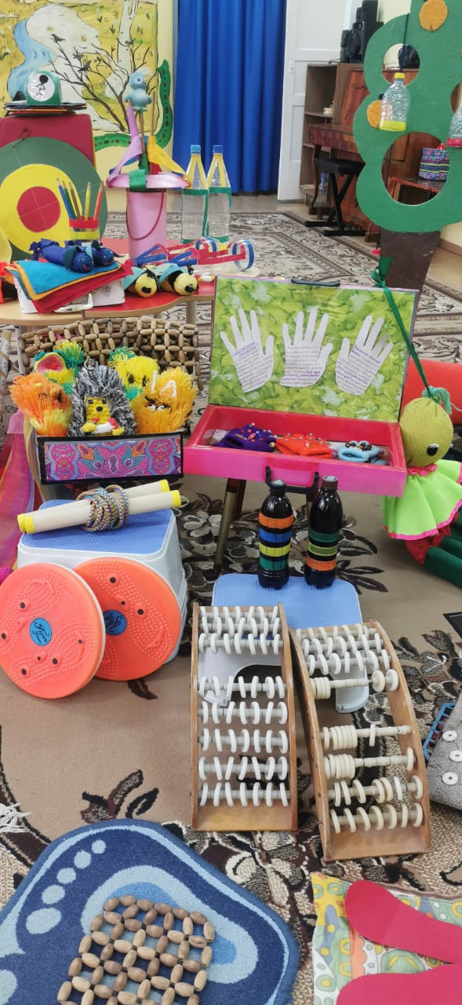
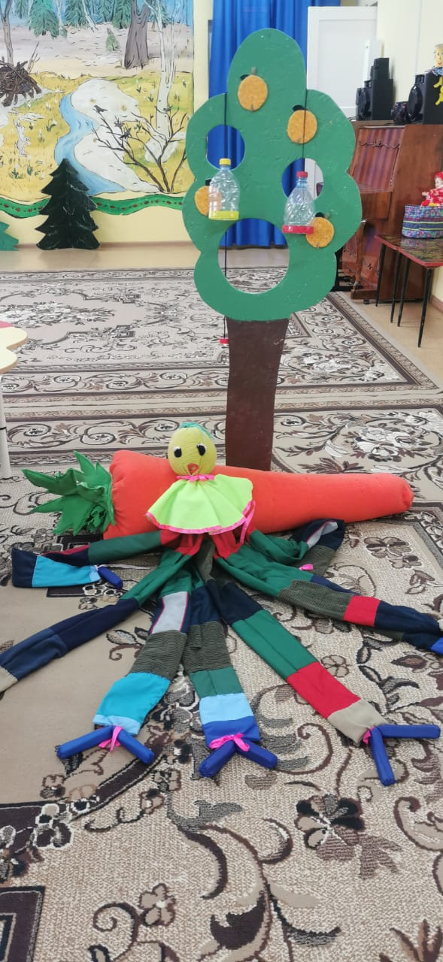

Slide 11
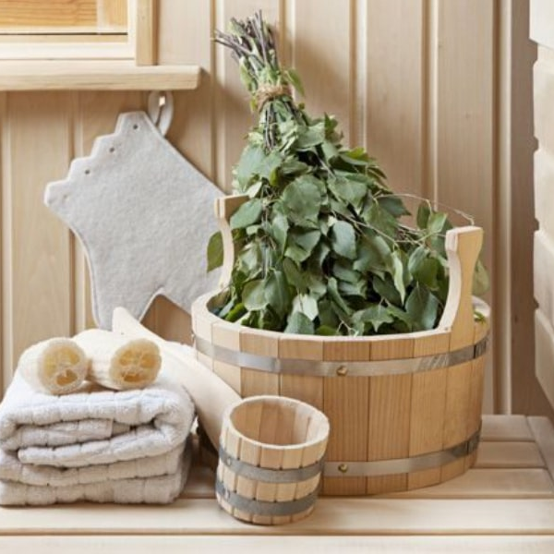
Развлечение
«Банный день»
Мы идём сейчас туда,
Где горячая вода,
Можно веником хлестаться,
Можно в тазике плескаться.
Мы с тобой отмоем тело,
Чтоб скрипело и блестело.
Посидим за самоваром
И услышим: "С лёгким паром!"
Здесь здоровье крепче станет.
- Это где?
- Конечно, в бане!

Slide 12
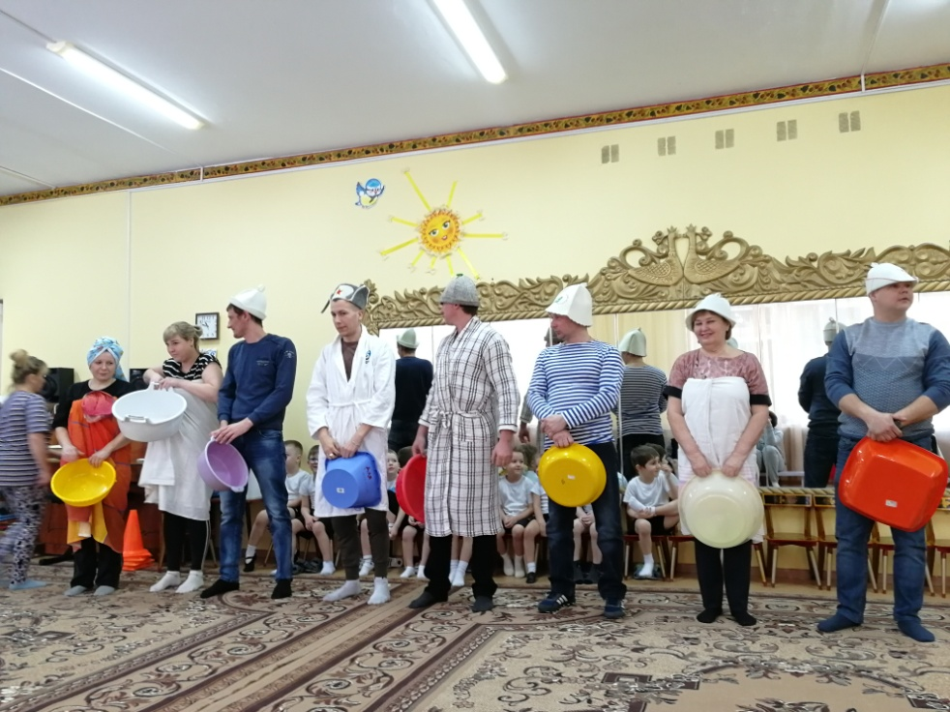
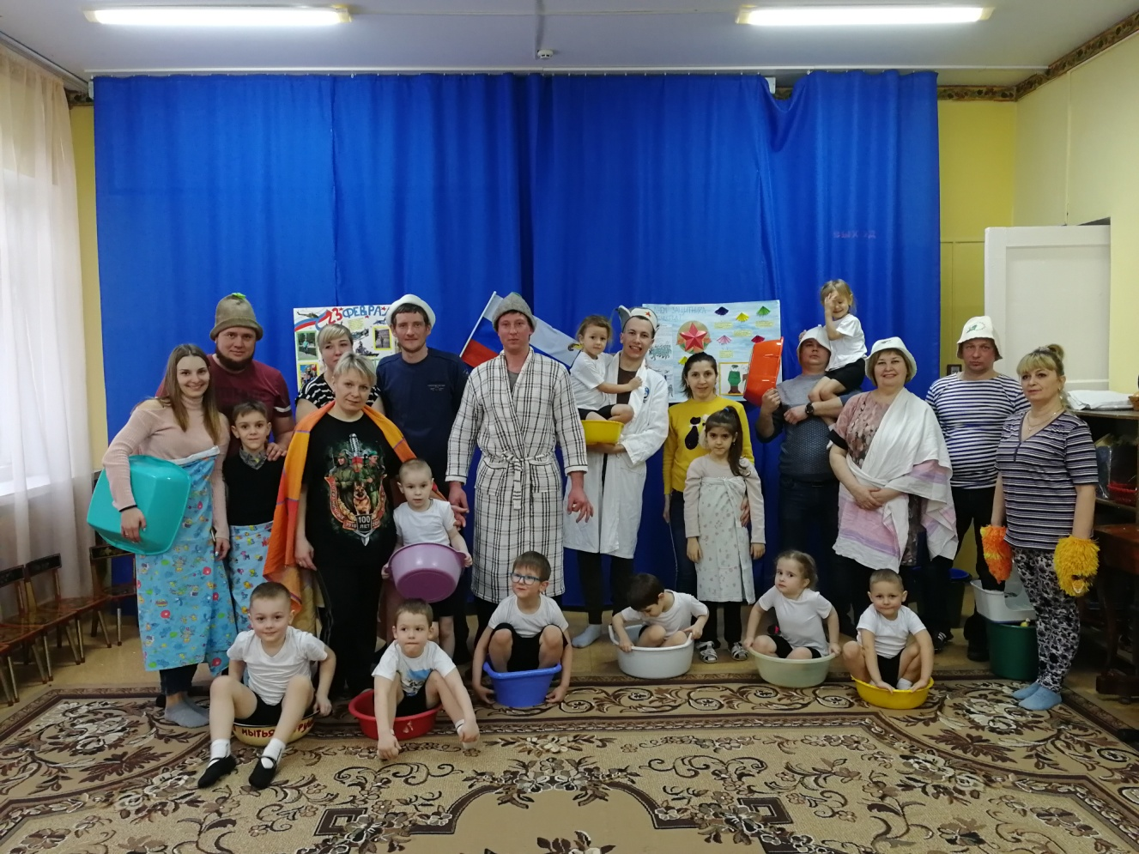

Slide 13
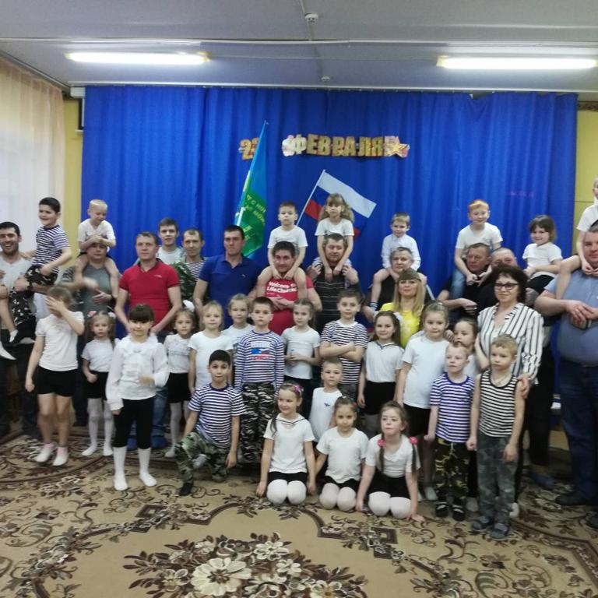
Спортивный досуг «Школа молодого бойца»
Вырасту когда-то… Кем тогда мне быть?
Я хочу солдатом в армии служить!
Но, чтоб быть военным, мало лишь мечтать;
Сильным, ловким, смелым мне придется стать.

Slide 14
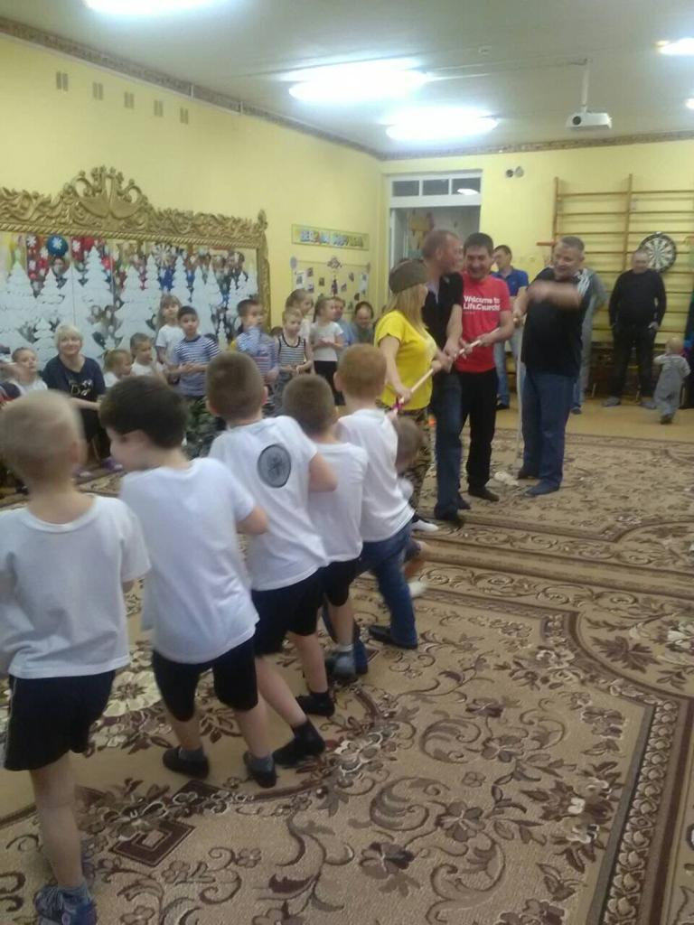
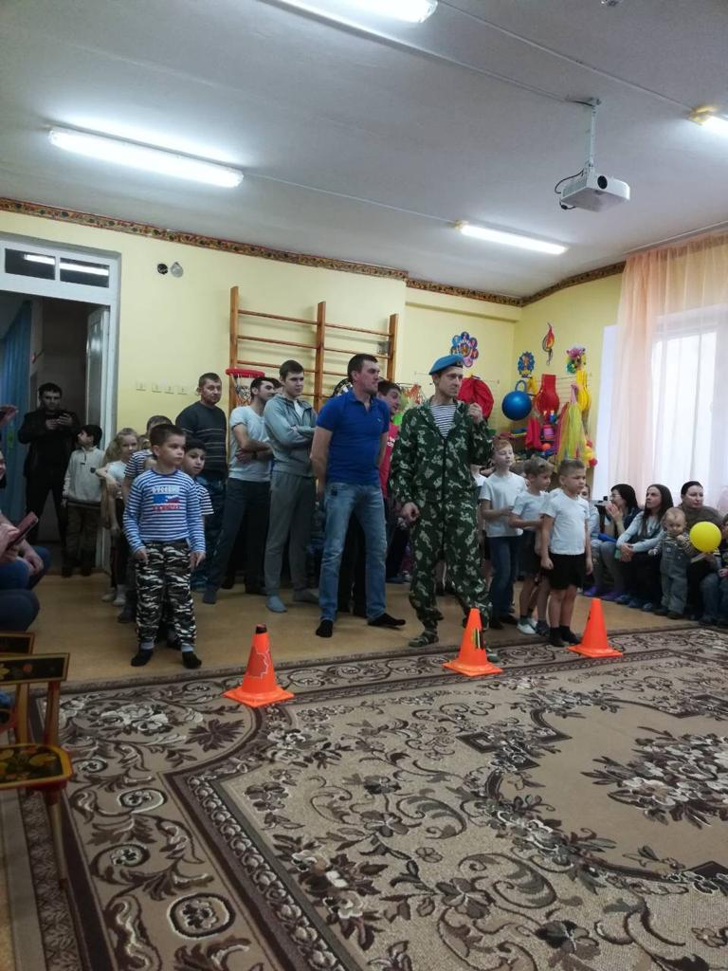
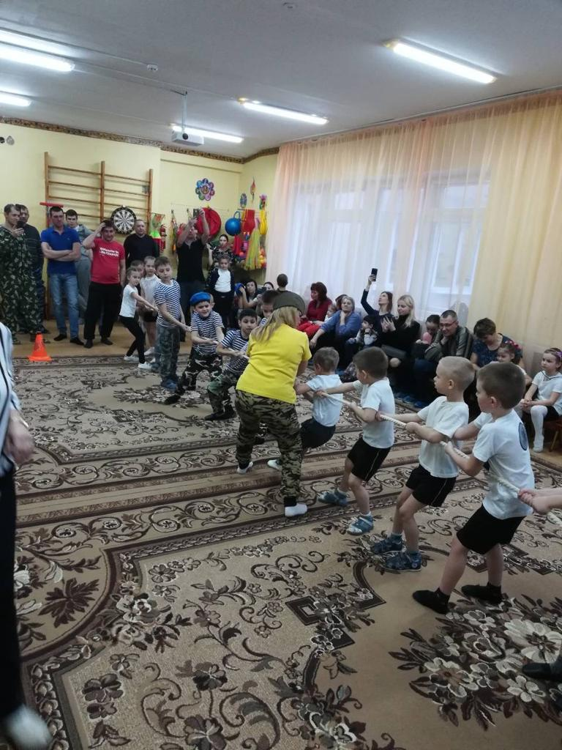
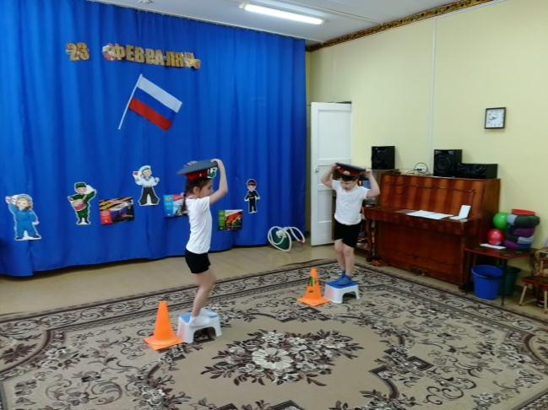
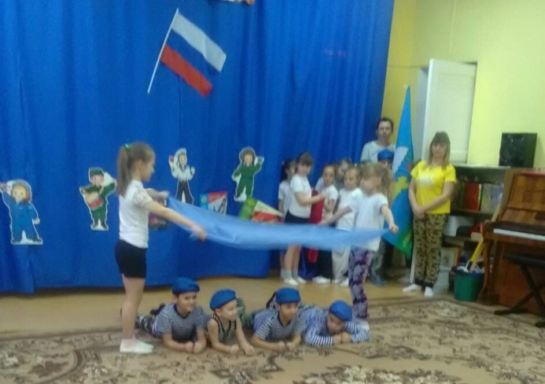

Slide 15
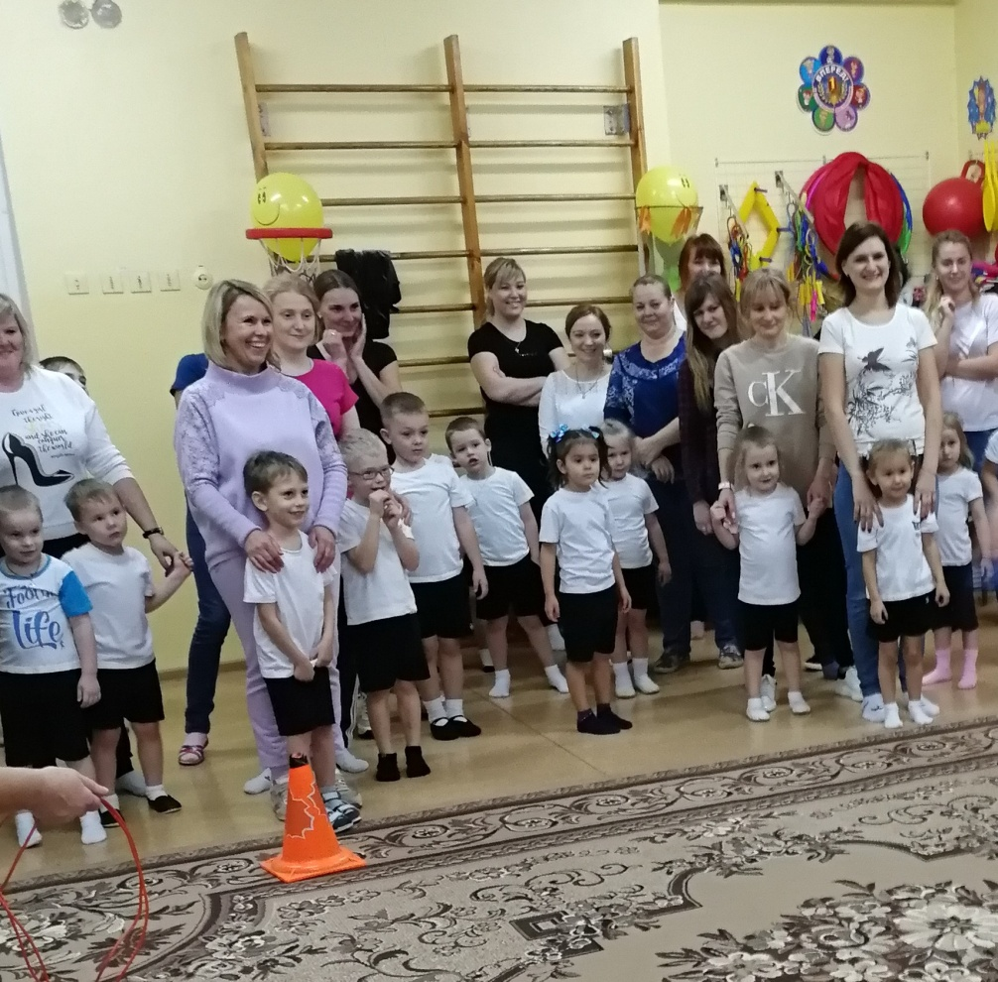
Развлечение
«Наши мамы – самые спортивные!»
Спорт в нашей жизни значит немало.
С детства твердила об этом мне мама.
В нашей семье мы со спортом дружны.
Нам состязания очень нужны.
Наша мама в вольном стиле
На скакалке скачет ловко.
Вот что значит тренировка!
Доскакала бы до ста.
Жаль, что зал считать устал.

Slide 16
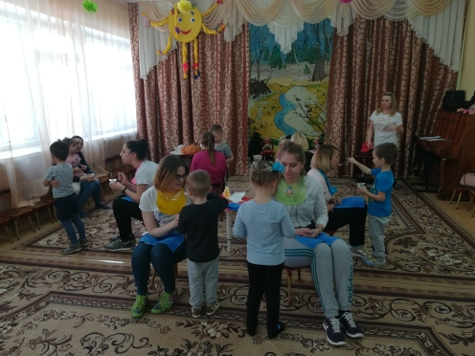
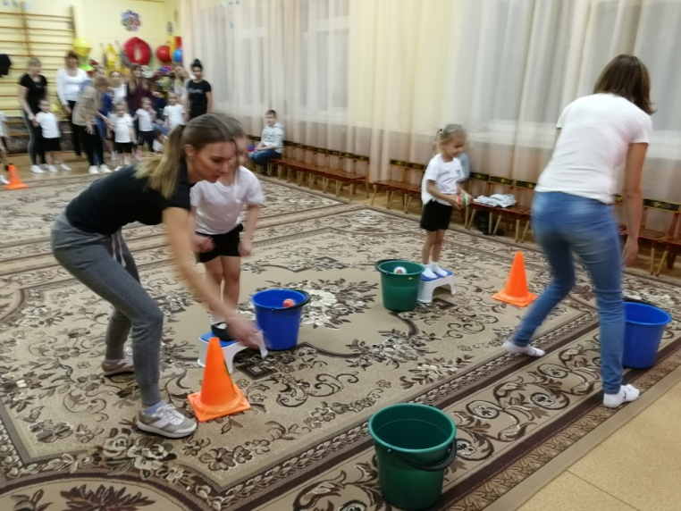
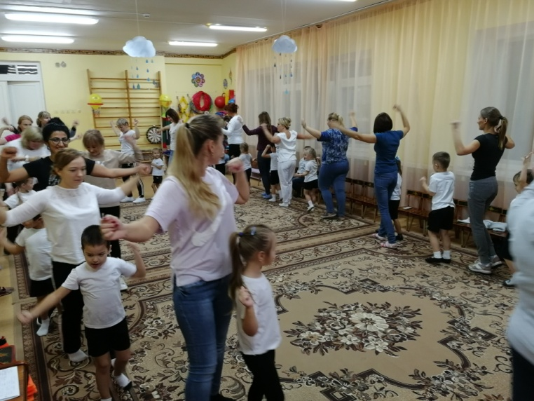
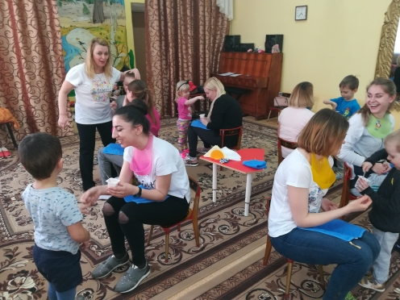

Slide 17
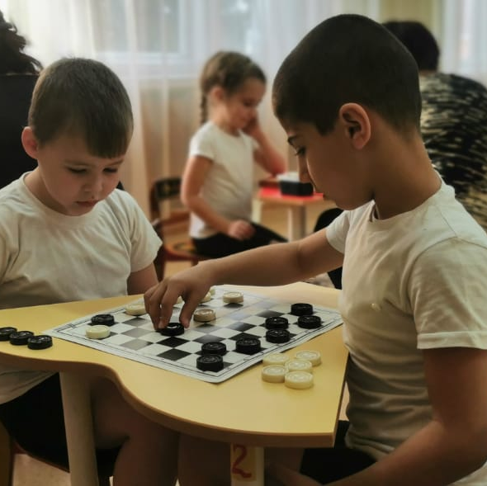
Турнир по шашкам
Играем в шашки мы везде:
И дома, и на даче,
В саду, на пляже, во дворе,
С родными и друзьями.
Простая, мудрая игра,
любима нами с детства.
Нас учит многому она,
Что в жизни пригодится:
И рассуждать, и размышлять,
Дружить, не обижаться
Решенья, верно принимать ,
Проигрывать и побеждать.
И чтоб учиться, лишь на 5 –
Возьми игру начни играть.

Slide 18
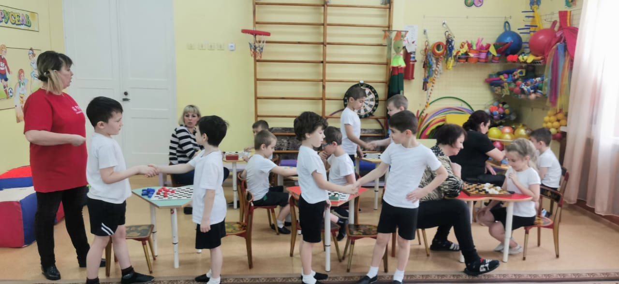
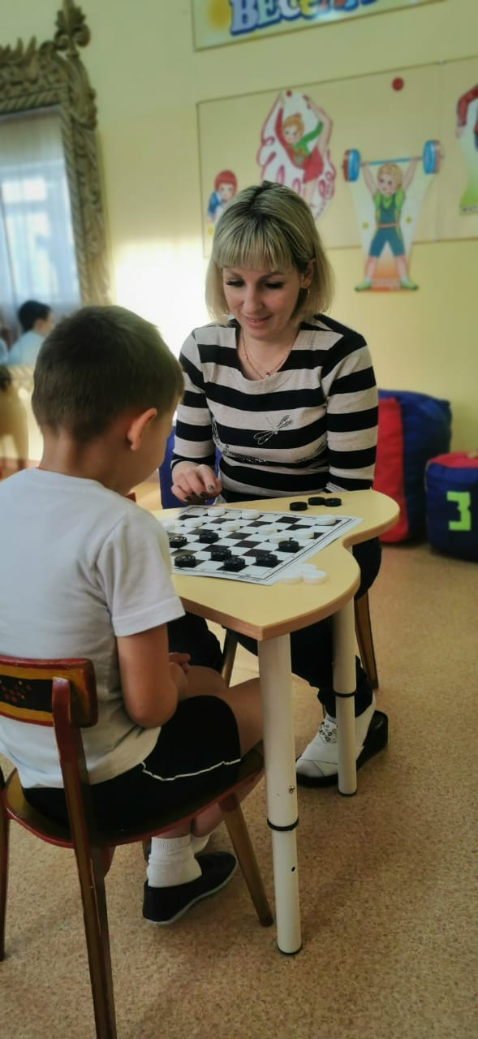
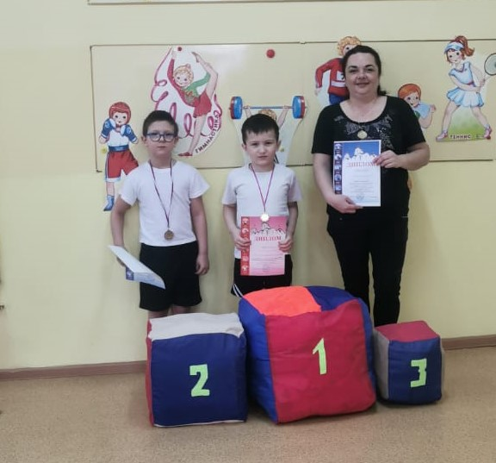
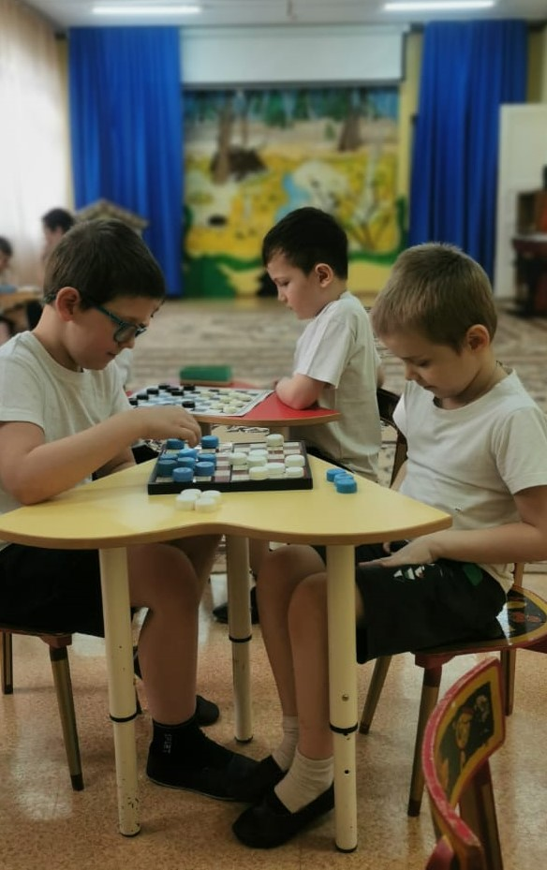
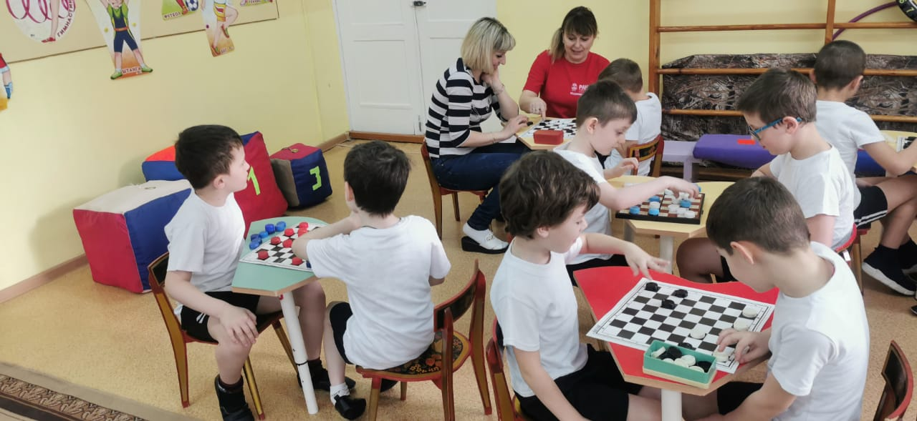

Slide 19
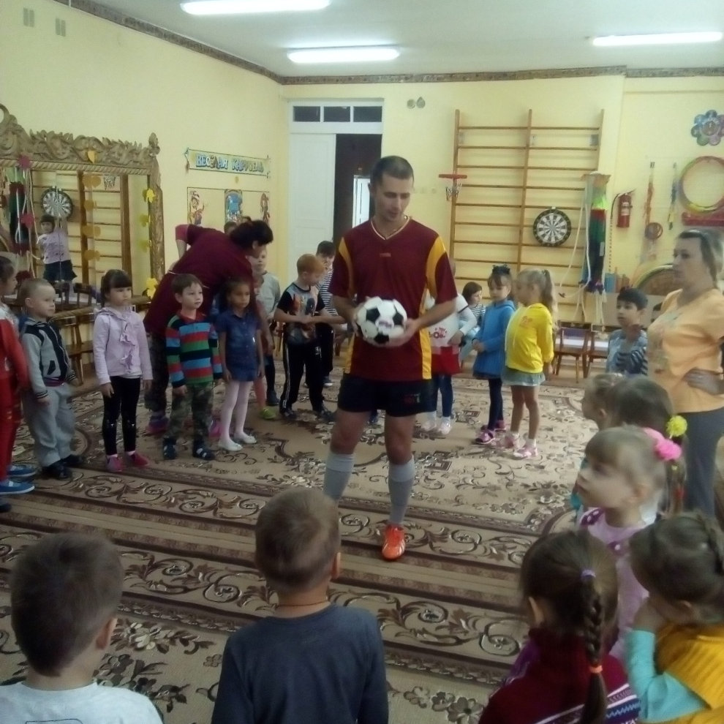
беседа о футболе с футболистом Сорокиным С.В.- папой Миши С.
Самая яркая игра — футбол!
В ней важен каждый шаг и гол,
Она полна эмоций, достижений, Сплочения и ярких ощущений!

Slide 20
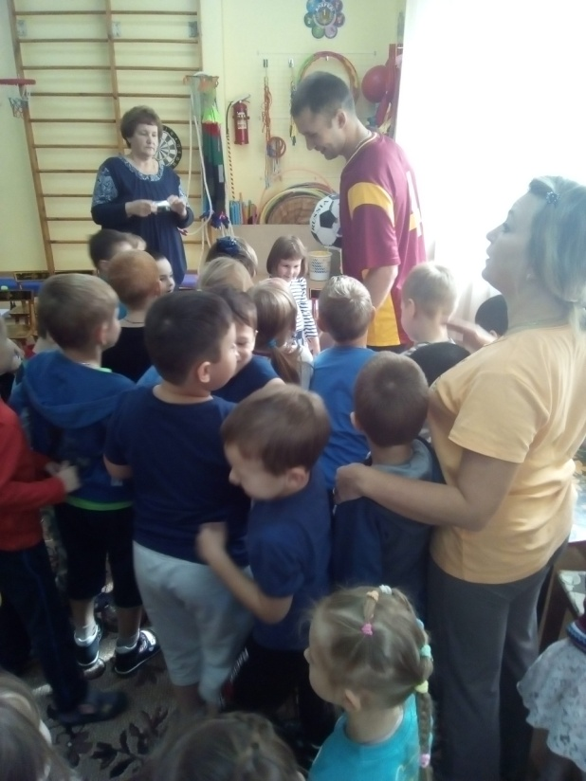
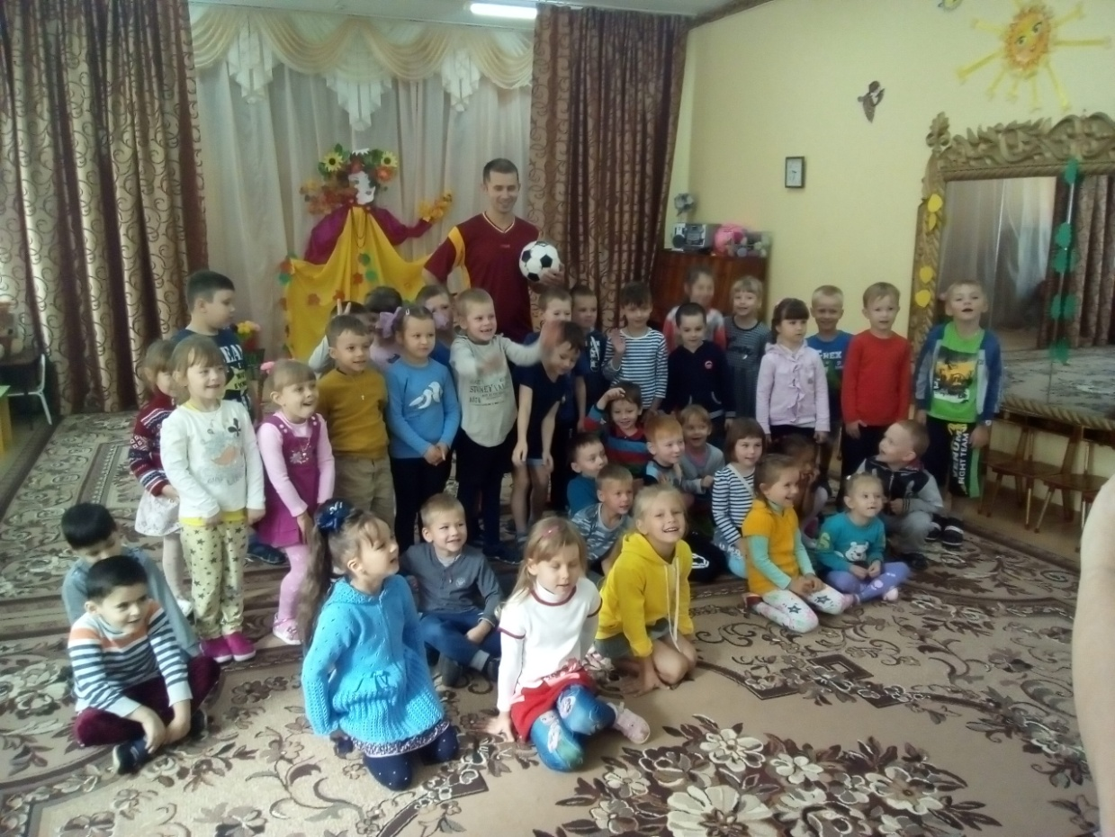
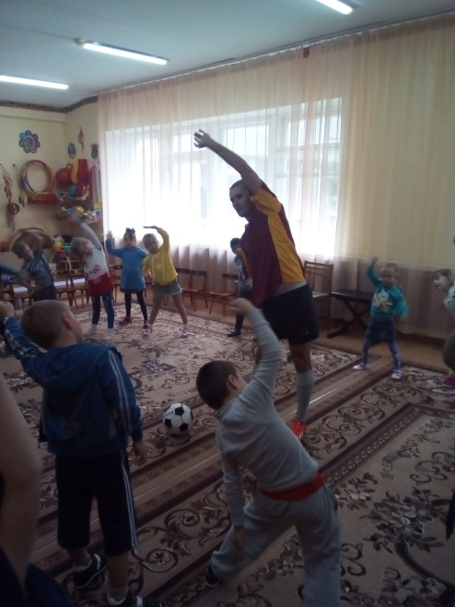

Slide 21
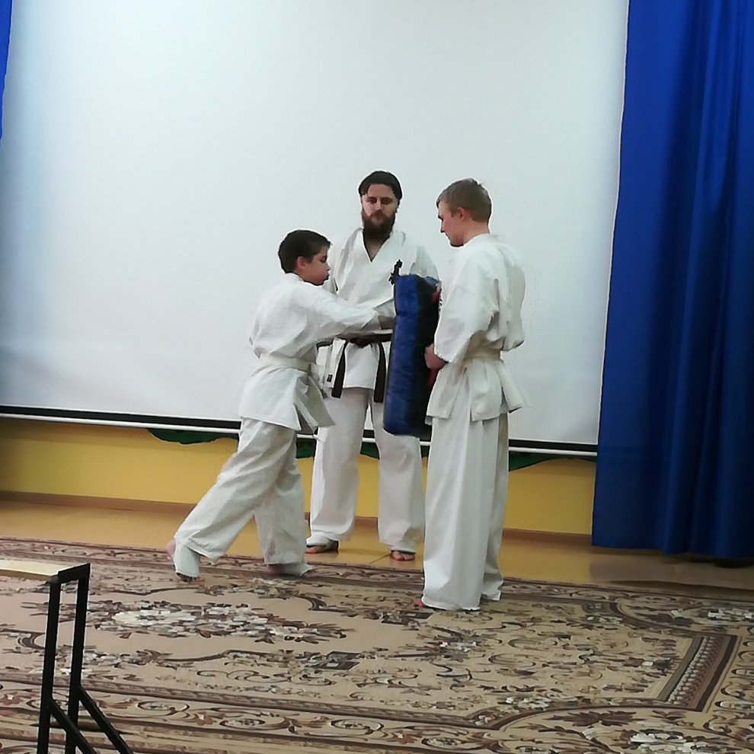
Презентация боевого искусства дзюдо семьёй Гавриловых
Дзюдо — ты мудрая борьба,
Моя любовь, моя судьба,
Согласье между телом и душой,
Дзюдо — это победа над собой!

Slide 22
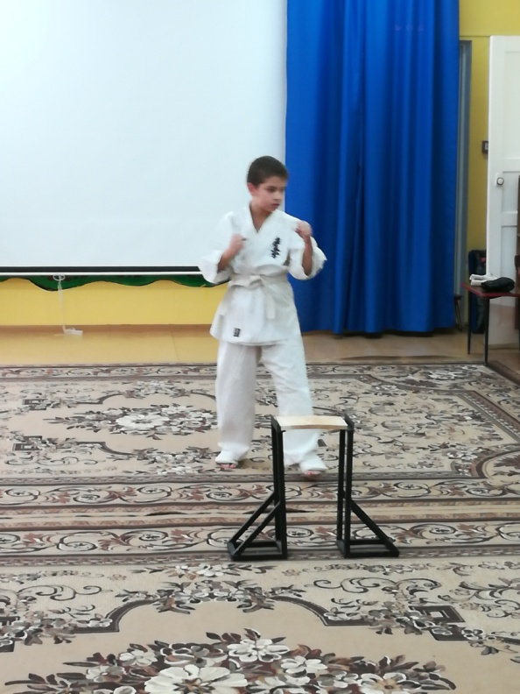
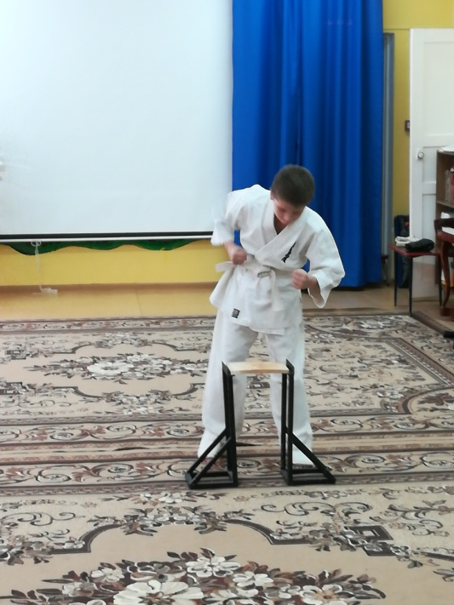
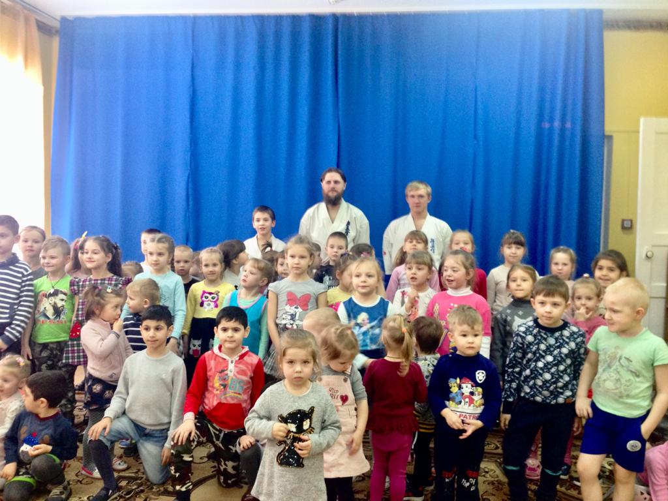

Slide 23
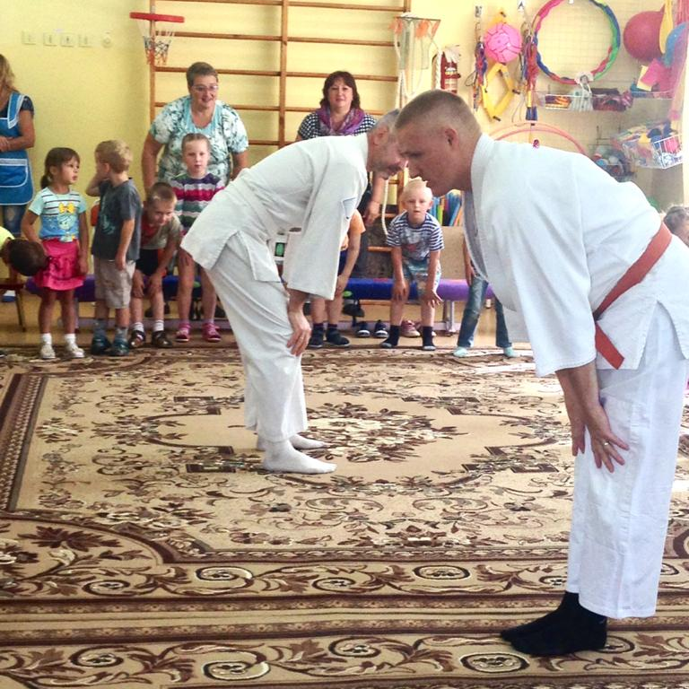
У нас в гостях мастера спорта по каратэ, бывшие воспитанники нашего ДОУ Тряпицын Н. и Седов Н.
Карате — спорт настоящих мужчин,
Удел великих бойцов.
В жизни и спорте закон один:
Дело важнее слов.
Ты забыл о том, что есть страх
И имеешь лишь ясную цель.
Ты не грезишь в своих мечтах.
И не можешь как корабль сесть на мель.

Slide 24
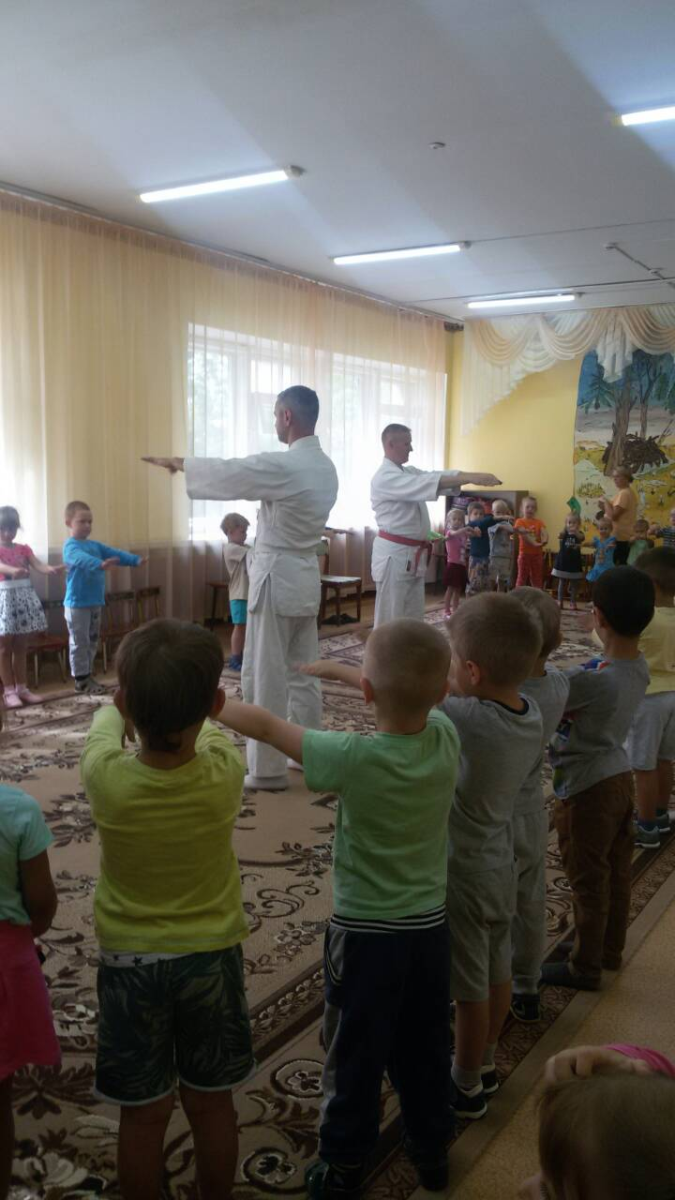
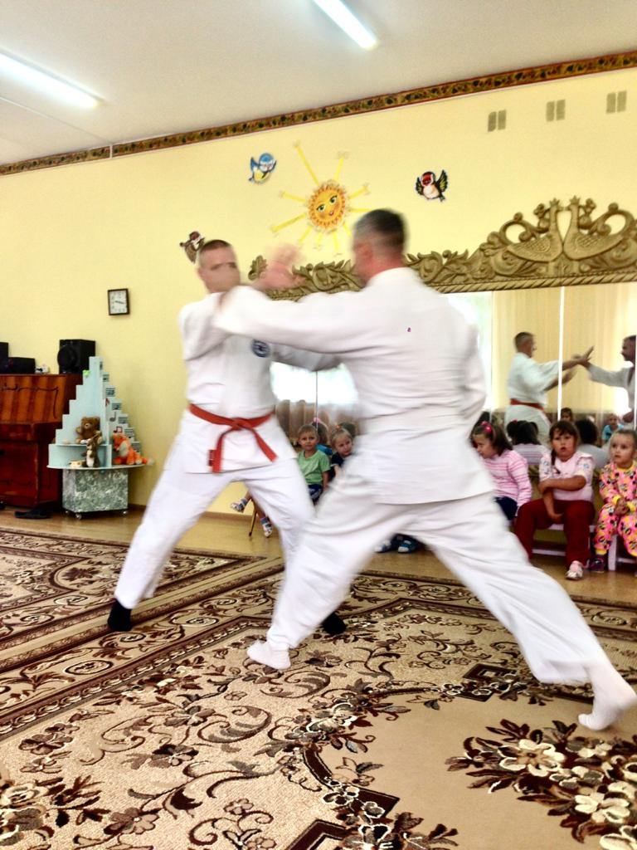
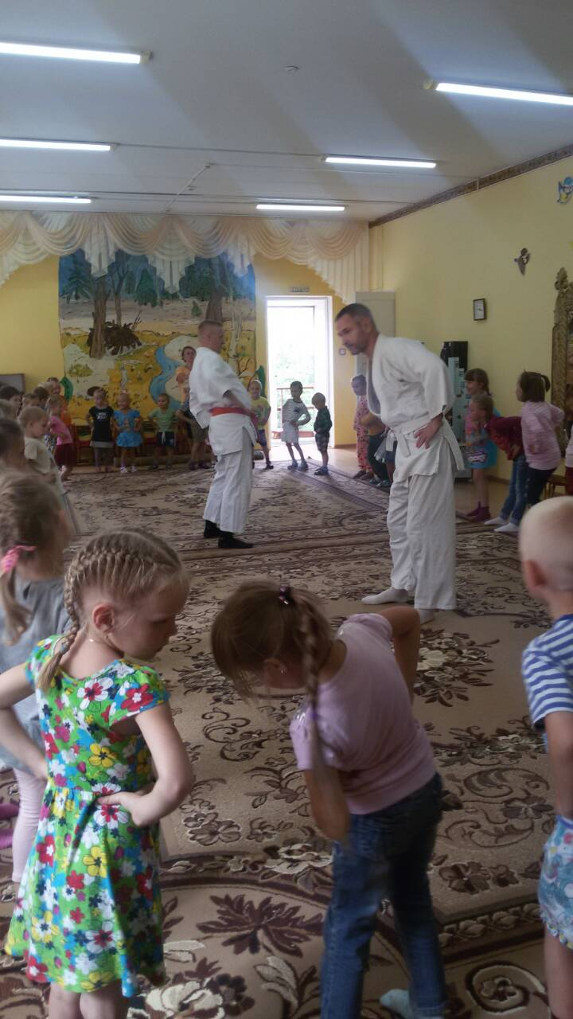
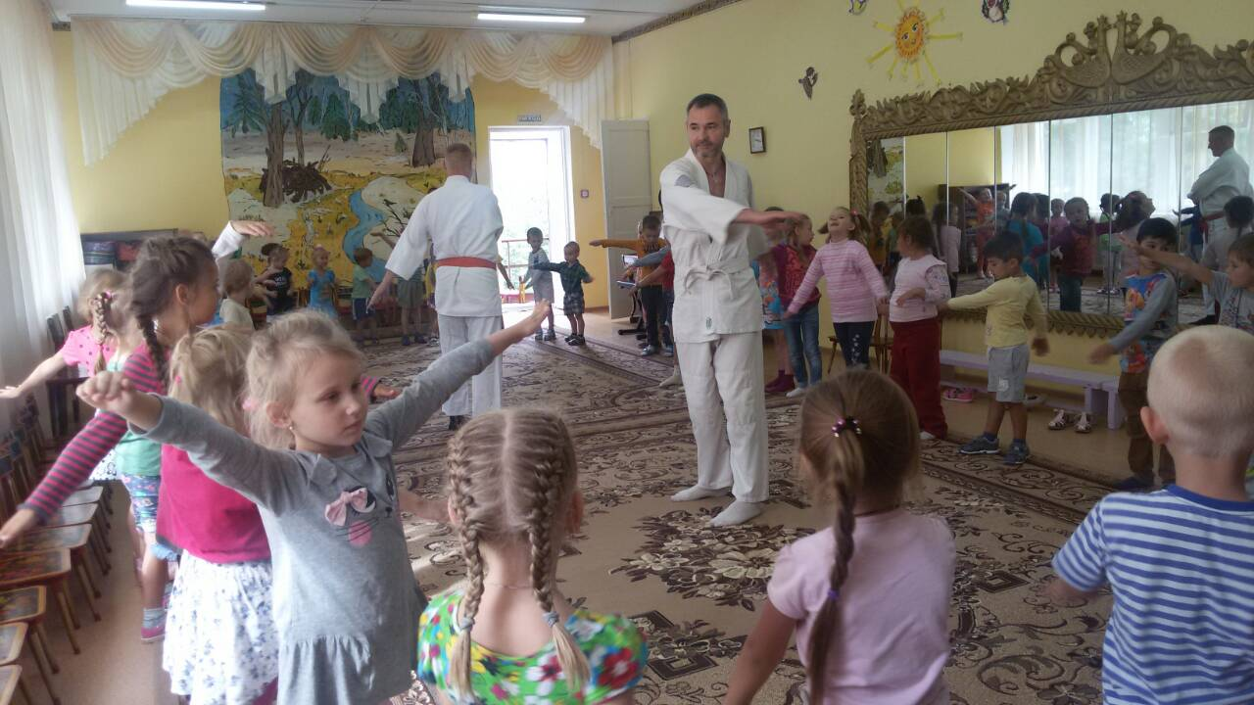

Slide 25
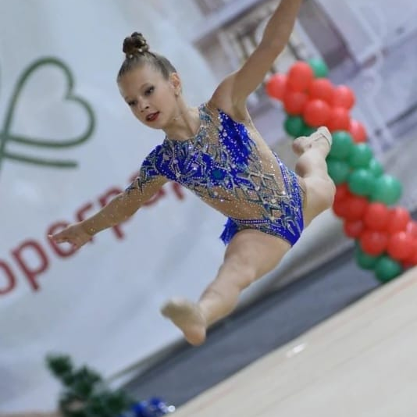
Выступление детей нашего сада, которые занимаются гимнастикой
Гимнастических снарядов
Очень много разных надо,
Чтоб на них без остановки
Наш гимнаст бесстрашный, ловкий,
Упражненья показал.
Да такие! Ахнет зал.
Или с лентою послушной
В танце кружится воздушном
Здесь под музыку гимнастка,
Танец тот похож на сказку.
Может с обручем, булавой
Выступить она на славу.
Пусть не ставят тут рекорд —
Этот наш любимый спорт!

Slide 26
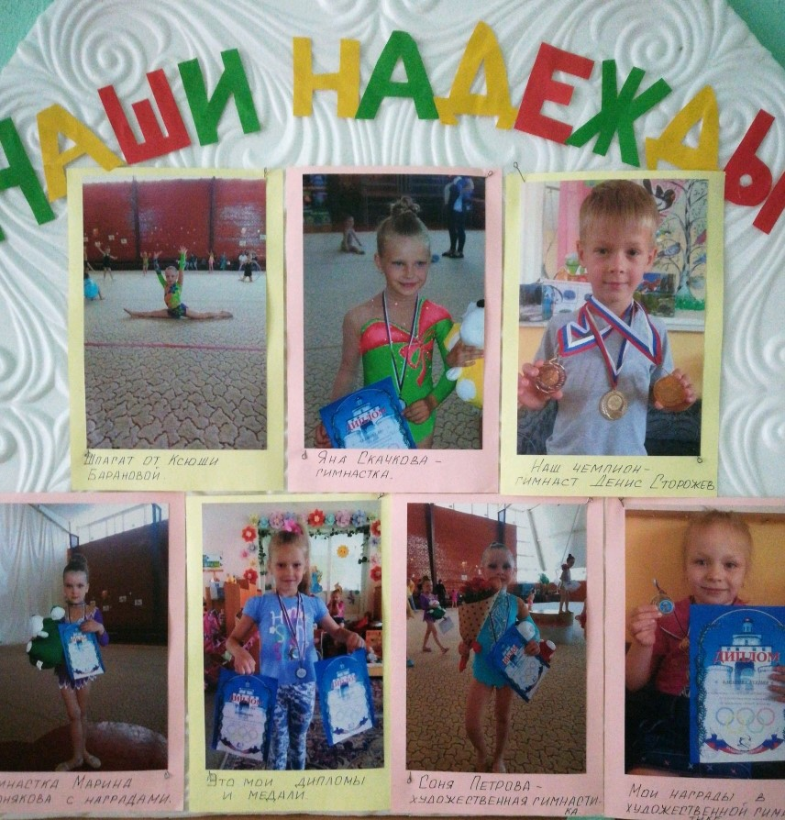

Slide 27
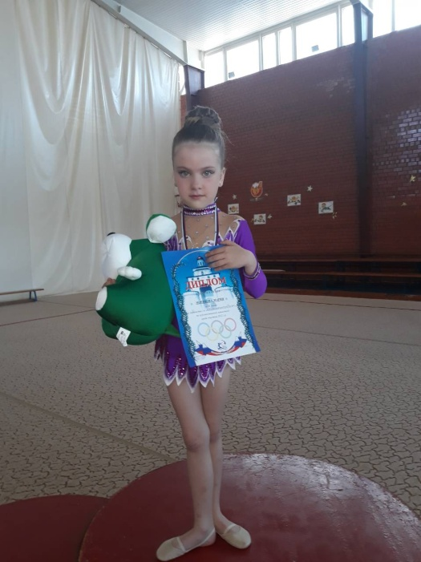
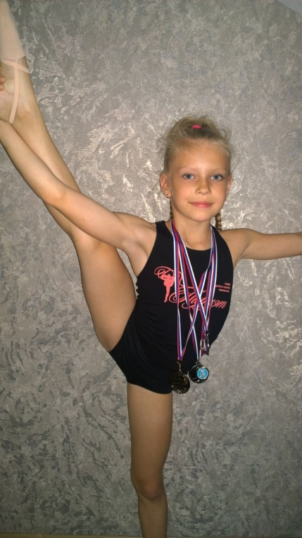
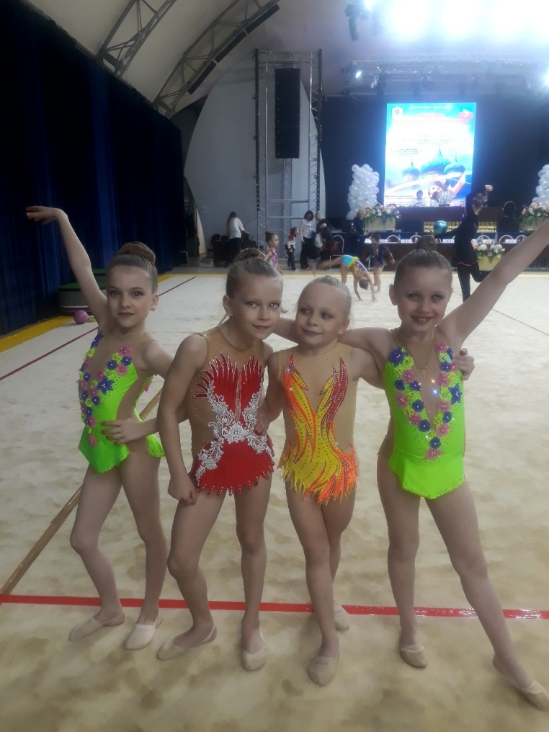
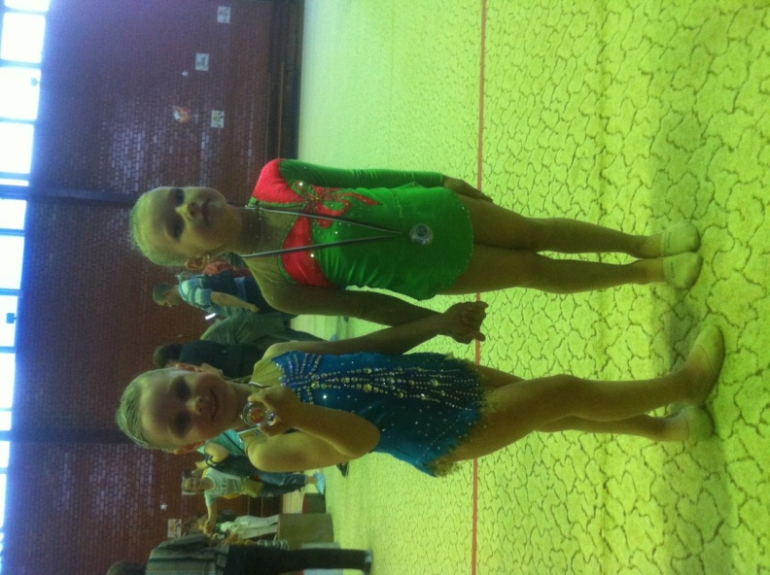
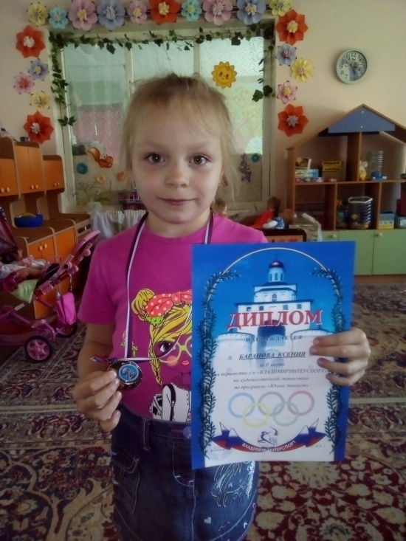

Slide 28
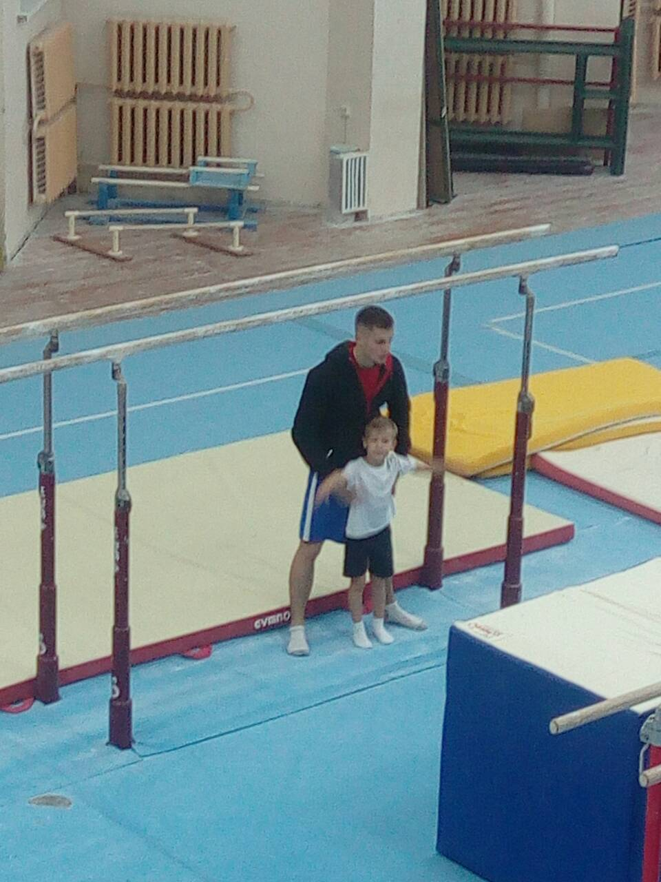
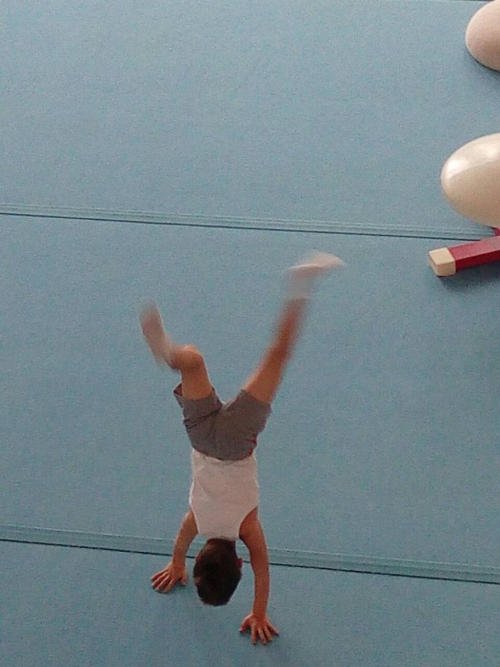




Slide 29

Посещение с детьми Новосельского тренажерного зала (беседа с мастерами спорта по пауэрлифтингу Костенко А. и Костенко М.)
В тяжелой атлетике главное - сила. Задача спортсмена в ней - штангу поднять.
Уж много рекордов поставлено было,
И сложно достойное место занять. Атлеты с достоинством мощных титанов Выходят спокойно и штангу берут,
И сильные мускулы сих великанов Рывком иль толчком вес большой отожмут.

Slide 30




Slide 31
Познавательные формы:
проведение мастер-классов для родителей «Занимаемся вместе с детьми», «Рано утром по порядку дружно делаем зарядку»;
совместное изготовление и проведение дидактических игр «Четвертый лишний», «Спортивная угадайка»
детские мастер-классы, в которых ребенок выступает в роли педагога, «Делай со мной, делай, как я, делай лучше меня!»

Slide 32

Проведение мастер-классов для родителей
Всем известно, всем понятно,
Что здоровым быть приятно.
Только надо знать,
Как здоровым стать!
Приучай себя к порядку —
Делай каждый день зарядку,
Смейся веселей,
Будешь здоровей.
В мире нет рецепта лучше —
Будь со спортом неразлучен,
Проживешь сто лет —
Вот и весь секрет!

Slide 33






Slide 34

Совместное изготовление и проведение дидактических игр
Знаю виды спорта я,
Как и все мои друзья.
Вместе дружно поиграем
Все заданья выполняем.
Чтобы в играх побеждать,
Нужно очень много знать,
И не только своё тело,
Но и мозг свой развивать!

Slide 35





Slide 36

Мастер-класс от Алёнки Ц.
«Делай со мной, делай, как я, делай лучше меня!»
Приходите на часок
В наш спортивный уголок.
Упражнения с друзьями
Выполняйте вместе с нами!

Slide 37



Slide 38
Наглядно-информационные:
- ежеквартальный выпуск семейного журнала для родителей и детей;
- фотоальбом «Здоровье – жизнь, а жизнь – движение!»

Slide 39

Фотоальбом
«Здоровье – жизнь, а жизнь – движение!»
Для здоровья важен спорт,
Чтоб болезням дать отпор.
Нужно спортом заниматься,
И здоровым оставаться!

Slide 40






Slide 41





Slide 42




Slide 43




